Slide 1
3장 강의 교안
김가영

Slide 2
JUPYTER NOTEBOOK INSTALL
https://post.naver.com/viewer/postView.naver?volumeNo=33744064&memberNo=25379965&vType=VERTICAL
위의 링크를 쫓아가서 Anaconda를 설치하고 jupyter notebook을 실행하시오.

Slide 3
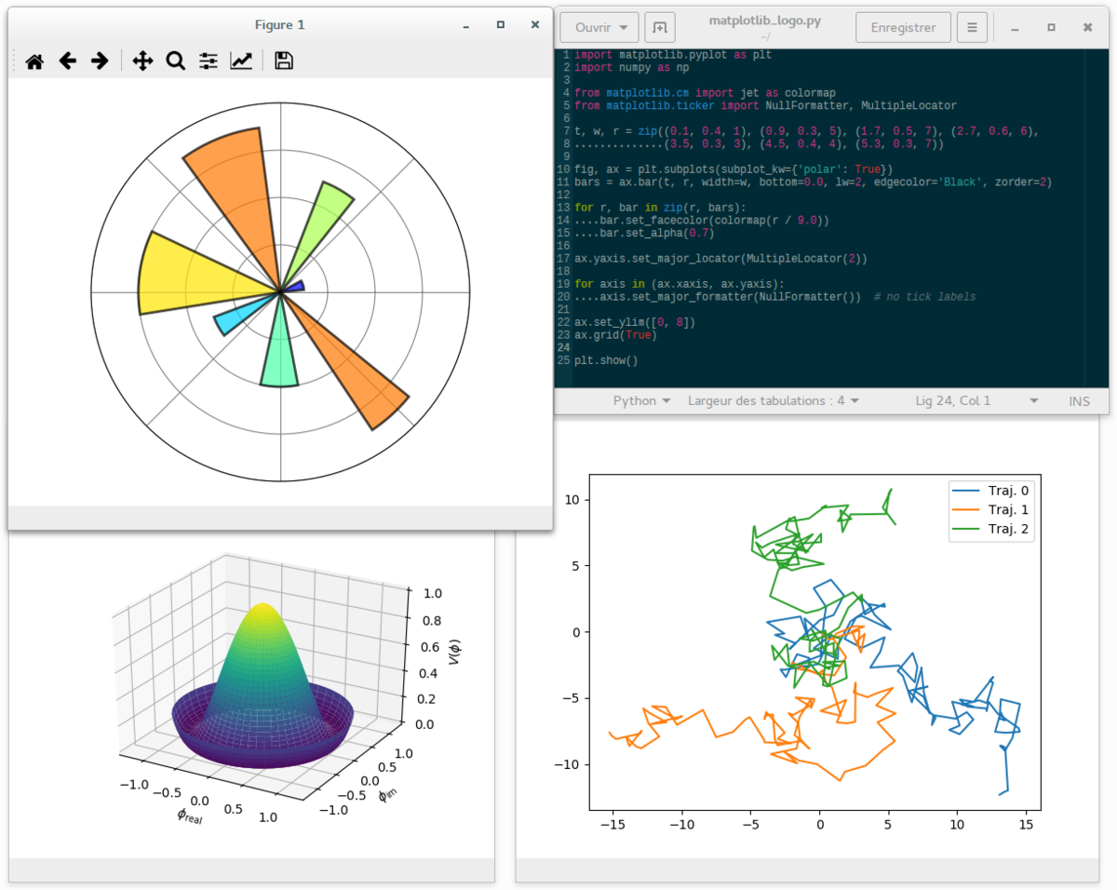
MatPlot
MatPlot은 GNUplot처럼 그래프를 그리는 라이브러리이다.
MatPlot이 MATLAB을 대신할 수 있다는 점도 장점이다. MATLAB이 비싸고 상업용 제품인 반면에 MatPlot은 무료이고 오픈 소스이다.

Slide 4
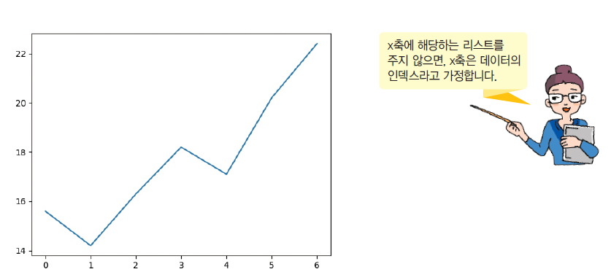
직선 그래프
import matplotlib.pyplot as plt
plt.plot([15.6, 14.2, 16.3, 18.2, 17.1, 20.2, 22.4])
plt.show()

Slide 5
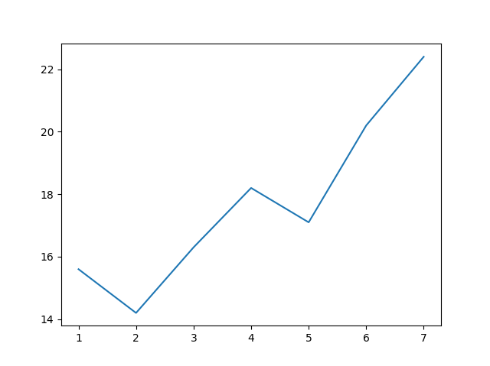
직선 그래프
X = [ 1, 2, 3, 4, 5, 6, 7]
Y = [15.6, 14.2, 16.3, 18.2, 17.1, 20.2, 22.4]
plt.plot(X, Y)
plt.show()

Slide 6
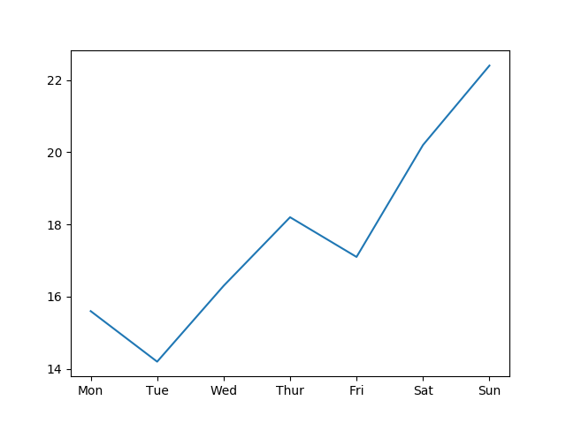
직선 그래프
아래의 그래프처럼 그리시오.

Slide 7
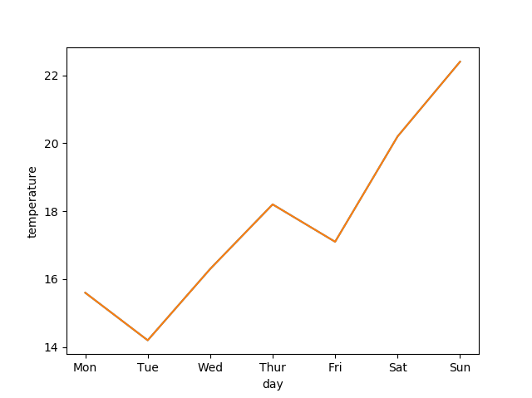
직선 그래프
X = [ "Mon", "Tue", "Wed", "Thur", "Fri", "Sat", "Sun" ]
Y = [15.6, 14.2, 16.3, 18.2, 17.1, 20.2, 22.4]
plt.plot(X, Y)
plt.xlabel("day")
plt.ylabel("temperature")
plt.show()

Slide 8
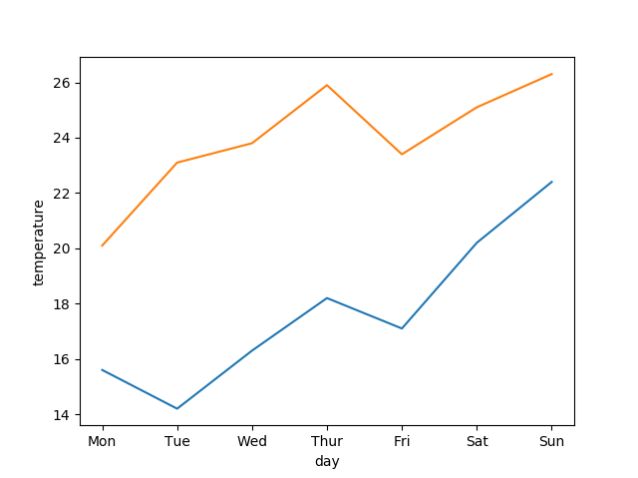
직선 그래프
X = [ "Mon", "Tue", "Wed", "Thur", "Fri", "Sat", "Sun" ]
Y1 = [15.6, 14.2, 16.3, 18.2, 17.1, 20.2, 22.4]
Y2 = [20.1, 23.1, 23.8, 25.9, 23.4, 25.1, 26.3]
아래의 그래프를 완성하시오.

Slide 9
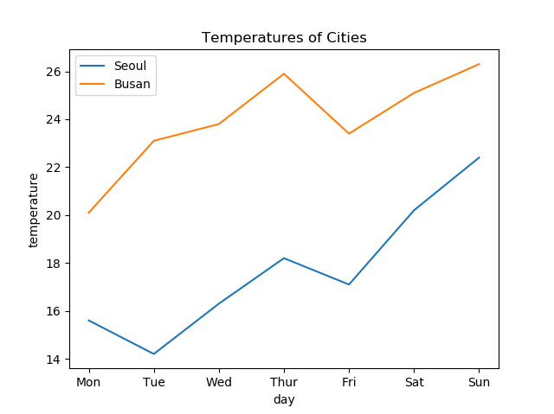
직선 그래프
X = [ "Mon", "Tue", "Wed", "Thur", "Fri", "Sat", "Sun" ]
Y1 = [15.6, 14.2, 16.3, 18.2, 17.1, 20.2, 22.4]
Y2 = [20.1, 23.1, 23.8, 25.9, 23.4, 25.1, 26.3]
plt.plot(X, Y1, label="Seoul") # 분리시켜서 그려도 됨
plt.plot(X, Y2, label="Busan") # 분리시켜서 그려도 됨
plt.xlabel("day")
plt.ylabel("temperature")
plt.legend(loc="upper left")
plt.title("Temperatures of Cities")
plt.show()

Slide 10
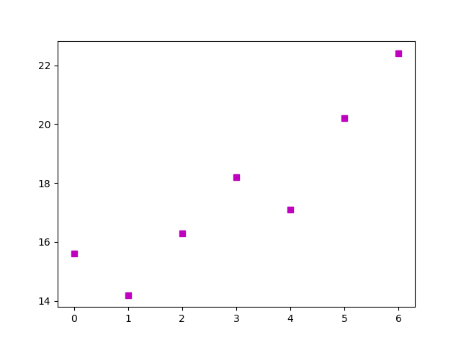
점선 그래프
plt.plot([15.6, 14.2, 16.3, 18.2, 17.1, 20.2, 22.4], "sm")
plt.show()

Slide 11
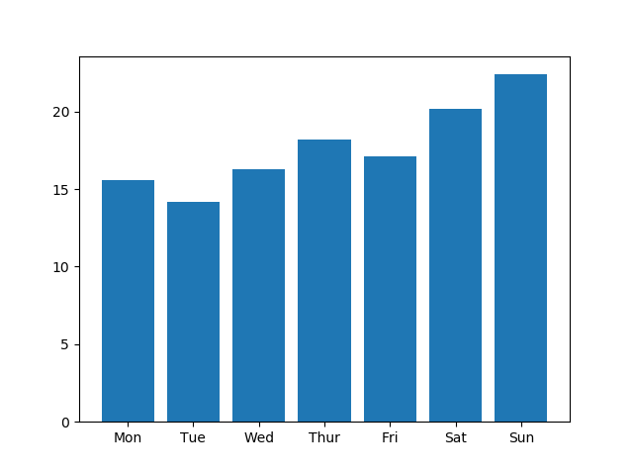
막대 그래프
X = [ "Mon", "Tue", "Wed", "Thur", "Fri", "Sat", "Sun" ]
Y = [15.6, 14.2, 16.3, 18.2, 17.1, 20.2, 22.4]
plt.bar(X, Y)
plt.show()

Slide 12

넘파이의 기초
넘파이(NumPy)는 행렬(matrix) 계산을 위한 파이썬 라이브러리 모듈이다.
처리 속도가 중요한 인공지능이나 데이터 과학에서는 파이썬의 리스트 대신에 넘파이를 선호한다.
scikit-learn이나 tensorflow 패키지도 모두 넘파이 위에서 작동

Slide 13
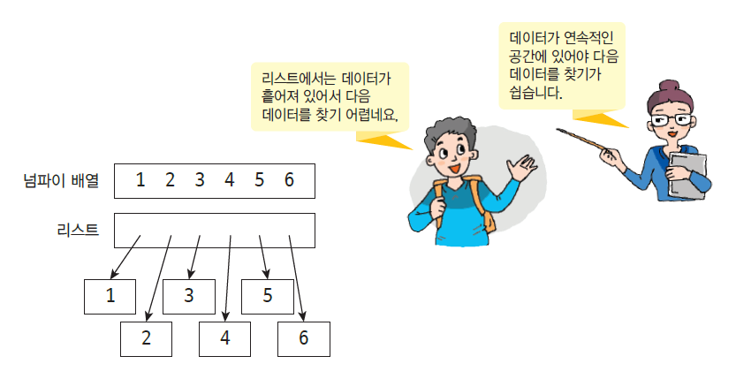
파이썬의 리스트(list) vs 넘파이

Slide 14
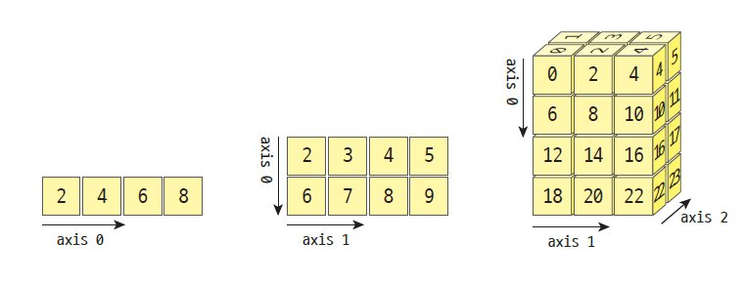
넘파이 배열의 종류

Slide 15
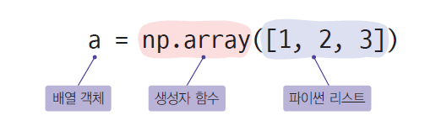
넘파이 배열
>>> import numpy as np
# 우리가 화씨 온도로 저장된 뉴욕의 기온 데이터를 얻었다고 하자.
>>> ftemp = [ 63, 73, 80, 86, 84, 78, 66, 54, 45, 63 ]
#이것을 넘파이로 배열로 변환하려면 다음과 같이 넘파이 모듈의 array() 함수를 호출한다.
>>> F = np.array(ftemp)
>>> F
array([63, 73, 80, 86, 84, 78, 66, 54, 45, 63])

Slide 16
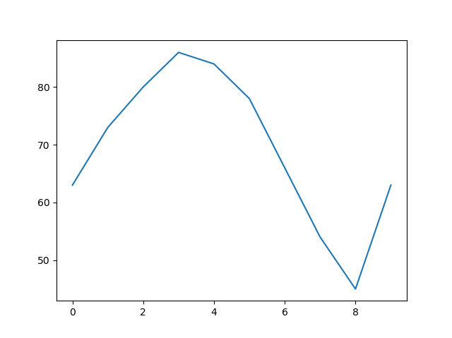
화씨온도를 섭씨온도로 바꾸고 싶으면
브로드캐스팅
>>> (F-32)*5/9 # 배열의 모든 요소에 이 연산이 적용된다.
array([17.22222222, 22.77777778, 26.66666667, 30. , 28.88888889,
25.55555556, 18.88888889, 12.22222222, 7.22222222, 17.22222222])
>>> import matplotlib.pyplot as plt
>>> plt.plot(F)
>>> plt.show()

Slide 17
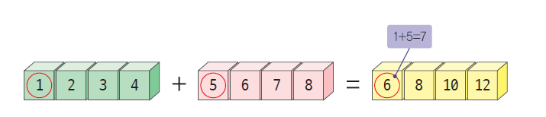
배열 간 연산
>>> A = np.array([1, 2, 3, 4])
>>> B = np.array([5, 6, 7, 8])
>>> result = A + B # 넘파이 배열에 + 연산이 적용된다.
>>> result
array([ 6, 8, 10, 12])

Slide 18
모든 연산자 가능
>>> a = np.array([0, 9, 21, 3])
>>> a < 10
array([ True, True, False, True])

Slide 19
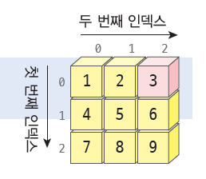
2차원 배열
>>> b = np.array([[1, 2, 3], [4, 5, 6], [7, 8, 9]])
>>> b
array([[1, 2, 3],
[4, 5, 6],
[7, 8, 9]])
>>> b[0][2]
3

Slide 20
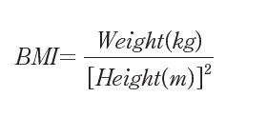
Lab: BMI 계산하기
병원에서는 실험 대상자들의 체질량 지수(BMI: Body Mass Index)를 계산하고 싶다고 하자.
heights = [ 1.83, 1.76, 1.69, 1. 86, 1.77, 1.73 ]
weights = [ 86, 74, 59, 95, 80, 68 ]
[25.68007405 23.88946281 20.65754 27.45982194 25.53544639 22.72043837]

Slide 21
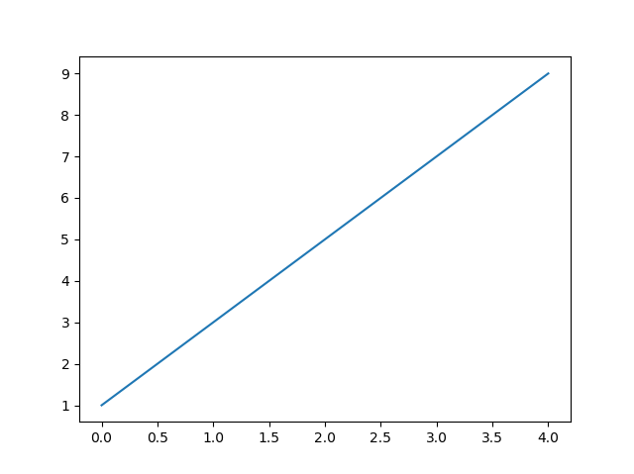
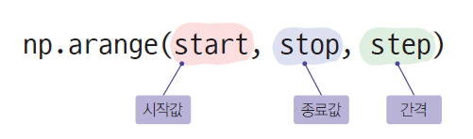
넘파이의 데이터 생성 함수: arange()
연속되는 정수를 가지는 넘파이 배열을 쉽게 만들 수 있다
>>> A = np.arange(1, 10, 2)
>>> A
array([1, 3, 5, 7, 9])
>>> import matplotlib.pyplot as plt
>>> plt.plot(A)
>>> plt.show()

Slide 22
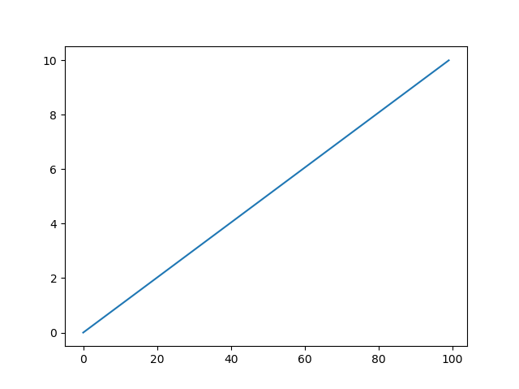
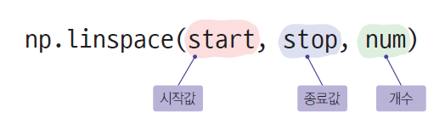
넘파이의 데이터 생성 함수: linspace()
시작 값부터 종료 값 까지 균일한 간격으로 값들을 생성하여 배열로 반환
>>> A = np.linspace(0, 10, 100)
>>> A
array([ 0. , 0.1010101 , 0.2020202 , 0.3030303 , 0.4040404 ,
...
9.09090909, 9.19191919, 9.29292929, 9.39393939, 9.49494949,
9.5959596 , 9.6969697 , 9.7979798 , 9.8989899 , 10. ])
>>> import matplotlib.pyplot as plt
>>> plt.plot(A)
>>> plt.show()

Slide 23
균일 분포 난수 생성
>>> np.random.seed(100)
# 시드가 설정되면 다음과 같은 문장을 수행하여 5개의 난수를 얻을 수 있다. 난수는 0.0에서 1.0 사이의 값으로 생성된다.
>>> np.random.rand(5)
array([0.54340494, 0.27836939, 0.42451759, 0.84477613, 0.00471886])
>>> np.random.rand(5, 3) #2차원 배열 5행 3열
array([[0.12156912, 0.67074908, 0.82585276],
[0.13670659, 0.57509333, 0.89132195],
[0.20920212, 0.18532822, 0.10837689],
[0.21969749, 0.97862378, 0.81168315],
[0.17194101, 0.81622475, 0.27407375]])

Slide 24
정규 분포 난수 생성
>>> np.random.randn(5)
array([ 0.78148842, -0.65438103, 0.04117247, -0.20191691, -0.87081315])
# 난수로 채워진 5×4 크기의 2차원 배열을 생성하려면 다음과 같이 적어준다.
>>> np.random.randn(5, 4)
array([[ 0.22893207, -0.40803994, -0.10392514, 1.56717879],
[ 0.49702472, 1.15587233, 1.83861168, 1.53572662],
[ 0.25499773, -0.84415725, -0.98294346, -0.30609783],
[ 0.83850061, -1.69084816, 1.15117366, -1.02933685],
[-0.51099219, -2.36027053, 0.10359513, 1.73881773]])
# 위의 정규 분포는 평균값이 0이고 표준편차가 1.0이다. 만약 평균값과 표준편차를 다르게 하려면 다음과 같이 하면 된다.
>>> m, sigma = 10, 2
>>> m + sigma*np.random.randn(5)
array([ 8.56778091, 10.84543531, 9.77559704, 9.09052469, 9.48651379])

Slide 25
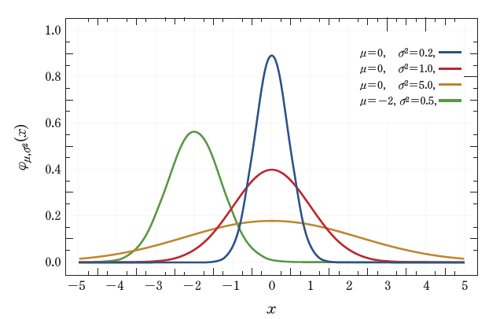
정규 분포 난수 생성
>>> mu, sigma = 0, 0.1 # 평균과 표준 편차
>>> np.random.normal(mu, sigma, 5)
array([ 0.15040638, 0.06857496, -0.01460342, -0.01868375, -0.1467971 ])

Slide 26
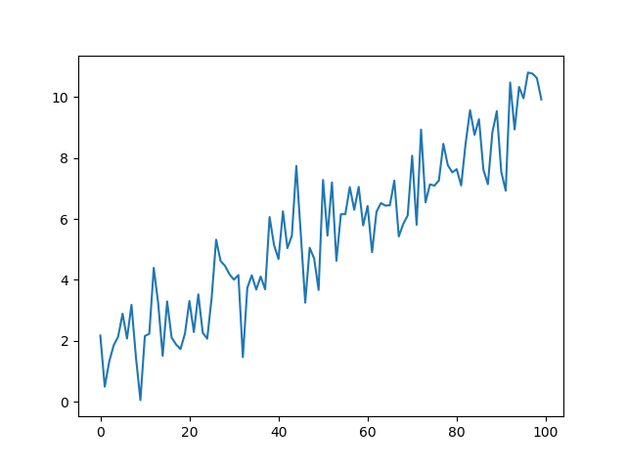
Lab: 잡음이 들어간 직선 그리기
우리는 앞에서 linespace() 함수를 이용하여 직선을 그려보았다. 이번에는 직선 데이터에 약간의 정규 분포 잡음을 추가해보자. 즉 다음과 같이 잡음이 추가된 직선을 그려보자.

Slide 27
Sol:
import numpy as np
import matplotlib.pyplot as plt
pure = # 1부터 10까지 100개의 데이터 생성
noise = # 평균이 0이고 표준편차가 1인 100개의 난수 생성
# 넘파이 배열 간 덧셈 연산, 요소별로 덧셈이 수행된다.
signal =
# 선 그래프를 그린다.

Slide 28
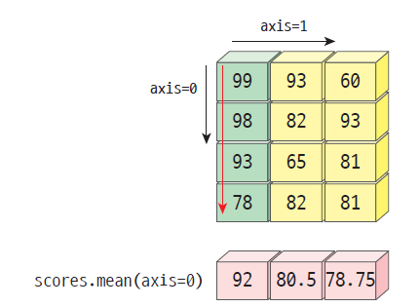
행이나 열 단위로 계산 가능
>>> scores.mean(axis=0)
array([92. , 80.5 , 78.75])

Slide 29
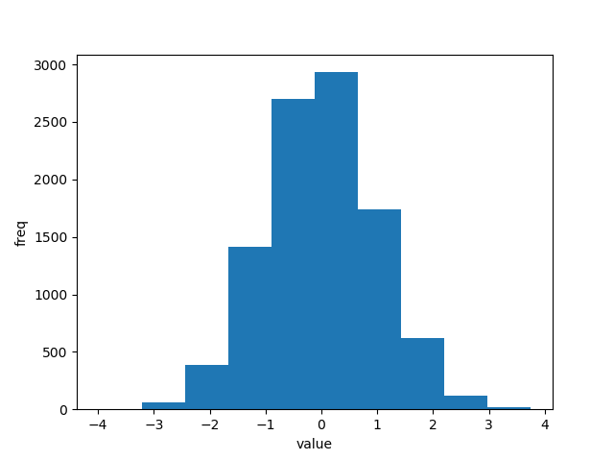
히스토그램:수치데이터의 빈도를 그래픽으로 표현 한 것
import matplotlib.pyplot as plt
import numpy as np
numbers = np.random.normal(size=10000) #각 구간편로 몇 개씩의 난수가 들어있는지를 계산하여 히스토그램을 자동으로 그림
plt.hist(numbers)
plt.xlabel("value")
plt.ylabel("freq")
plt.show()

Slide 30
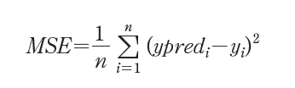
Lab: MSE 오차 계산하기
회귀 문제나 분류 문제에서 실제 출력과 우리가 원하는 출력 간의 오차를 계산하기 위하여 MSE를 많이 계산한다.
import numpy as np
ypred = np.array([1, 0, 0, 0, 0])
y = np.array([0, 1, 0, 0, 0])

Slide 31
인덱싱과 슬라이싱
>>> grades = np.array([ 88, 72, 93, 94])
>>> grades[1:3]
array([72, 93])
# 다음과 같이 시작 인덱스나 종료 인덱스는 생략이 가능하다.
>>> grades[:2]
array([88, 72])

Slide 32
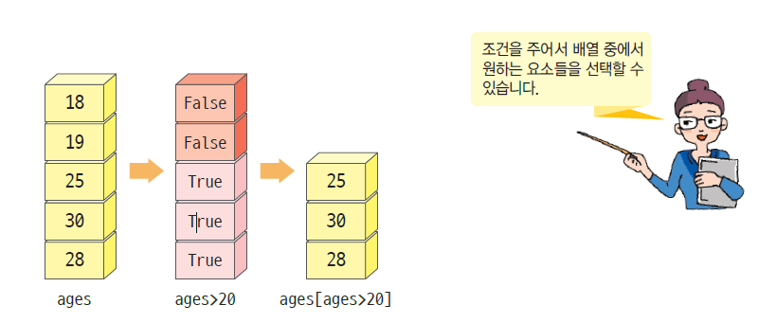
논리적인 인덱싱
>>> ages = np.array([18, 19, 25, 30, 28])
# ages에서 20살 이상인 사람만 고르려고 하면 다음과 같은 조건식을 써준다.
>>> y = ages > 20
>>> y
array([False, False, True, True, True])
# 논리적인 인덱싱
>>> ages[ ages > 20 ]
array([25, 30, 28])

Slide 33
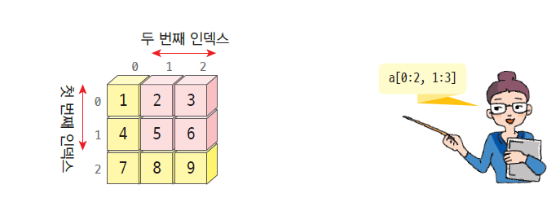
2차원 배열의 슬라이싱
>>> a = np.array([[1, 2, 3], [4, 5, 6], [7, 8, 9]])
>>>?
array([[2, 3],
[5, 6]])

Slide 34
2차원 배열의 논리적인 인덱싱
>>> a = np.array([[1, 2, 3], [4, 5, 6], [7, 8, 9]])
>>> 5보다 크면 참, 아니면 거짓을 표현하시오.
array([[False, False, False],
[False, False, True],
[ True, True, True]])
>>> 5보다 큰 수를 나열하시오.
array([6, 7, 8, 9])

Slide 35

Lab: 직원들의 월급 인상하기
현재 직원들의 월급이 [220, 250, 230]이라고 하자. 사장님이 월급을 100만원씩 올려주기로 하셨다. 넘파이를 이용하여 계산해보자.
>>> import numpy as np
>>> salary =
>>> salary =
>>> salary
array([320, 350, 330])

Slide 36
Lab: 직원들의 월급 인상하기
이것을 들은 다른 사장님은 모든 직원들의 월급을 2배 올려주기로 하셨다. 어떻게 하면 될까? 월급이 450만원 초과이면 true, 아니면 false로 표현하시오.
>>> salary = np.array([220, 250, 230])
>>> salary =
>>> salary
array([440, 500, 460])
>>>
array([False, True, True])

Slide 37
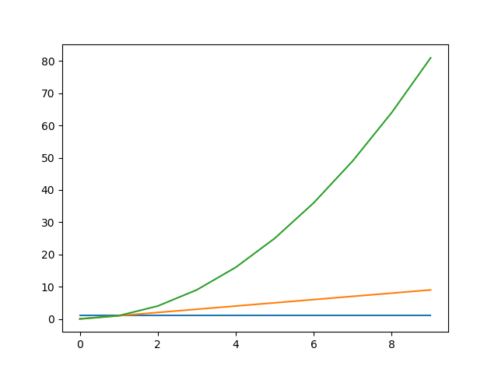
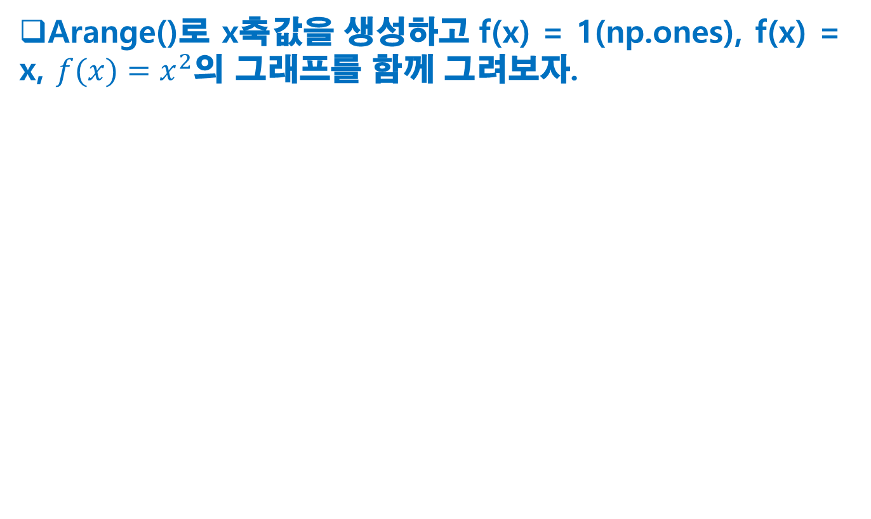
Lab: 그래프 그리기
Arange()로 x축값을 생성하고 f(x) = 1(np.ones), f(x) = x, $f(x)=x^{2}$의 그래프를 함께 그려보자.

Slide 38
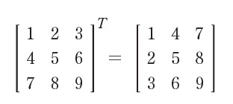
전치 행렬 계산하기
넘파이의 transpose()를 호출해도 되고, 아니면 속성 T를 참조하면 된다.
>>> x = np.array([[1, 2, 3], [4, 5, 6], [7, 8, 9]])
>>> x.transpose()
array([[1, 4, 7],
[2, 5, 8],
[3, 6, 9]])
>>> x.T
array([[1, 4, 7],
[2, 5, 8],
[3, 6, 9]])

Slide 39
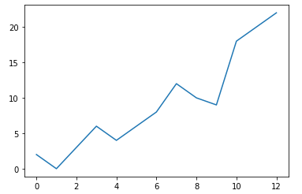
문제 1
[2, 0, 3, 6, 4, 6, 8, 12, 10, 9, 18, 20, 22]와 같은 데이터를 이용하여 다음과 같은 선 그래프를 완성하시오.

Slide 40
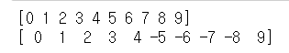
문제 2
넘파이를 사용하여 0부터 9까지 값을 가진 벡터를 만들고 5에서 8사이의 숫자 부호를 반전시키시오.
출력화면 :

Slide 41
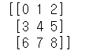
문제 3
0부터 8까지의 값을 가지고(arange) 크기가 3*3인 행렬을 생성하라.
힌트: 1차원 배열을 만들고 reshape(3,3)하면 크기가 3*3인 넘파이 행렬이 생성된다.

Slide 42
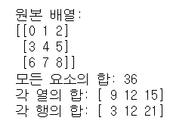
문제 4
넘파이로 3*3 크기의 2차원 배열을 생성하고, 모든 요소의 합, 각 열의 합, 각 행의 합을 계산하시오.

Slide 43
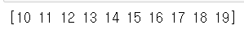
문제 5
10에서 19까지의 값을 가지는 1차원 배열을 생성해라.
0부터 9까지의 값으로 넘파이 1차원 배열을 채우고, 이 배열을 거꾸로 하는 문장을 작성하여라.

Slide 44

학습 목표
데이터 과학의 개념을 살펴본다.
데이터 과학의 응용 분야를 살펴본다.
판다스의 각 기능을 간단히 살펴본다.
실제 CSV 파일을 읽어서 분석해본다.

Slide 45
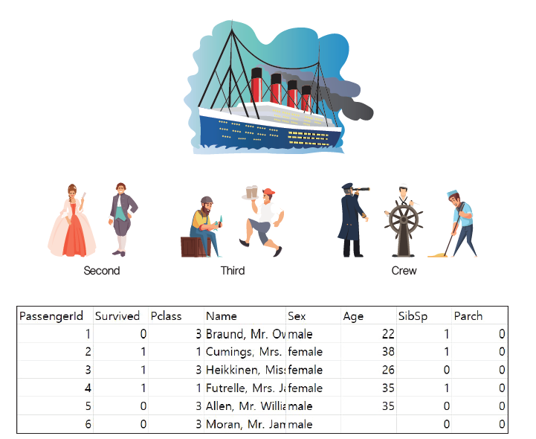
이번 장에서 만들 프로그램
타이타닉 승객 파일에서 여러 가지 정보를 추출해본다. 예를 들어서 승객 중에서 최고령자가 누구였을까?

Slide 46
데이터 과학이란?
현대 사회는 인구 통계, 교통 정보, 날씨 데이터, 회사의 매출 데이터, 웹 검색 기록, 메신저 대화 기록, 페이스북 댓글, 블로그 사진, CCTV 정보 등과 같은 각종 데이터로 가득 차 있다. 이들 데이터에서 의미 있는 정보를 추출할 수 있을까?

Slide 47
데이터 과학이란?
”카드 결제 데이터나 택배 송장 데이터를 이용하여 장사가 잘 되는 지역을 찾을 수 있을까?”
”산악기상 데이터나 등산로 등의 정보를 이용하여 산림재해를 예측할 수 있을까?“
”CCTV가 적게 설치된 곳에서 실제로 범죄가 많이 일어날까?“
”20-30대가 많이 사는 지역의 커피 샵이 더 많은 매출을 올리고 있을까?“
”지하철 승하차가 가장 많이 발생하는 역은 어떤 역일까“

Slide 48
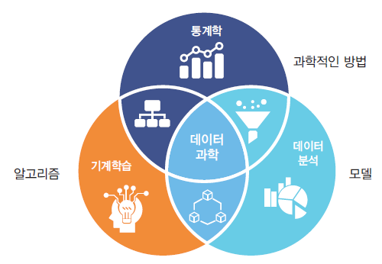
데이터 과학과 파이썬
데이터 과학은 여러 학문 분야에 걸친 접근 방식(통계학, 컴퓨터 과학, 기계 학습 등의 많은 분야에서 추출한 기법과 이론)을 필요로 한다.
파이썬은 수많은 라이브러리를 가지고 있으며 데이터 과학의 요구를 쉽게 처리할 수 있는 기능을 내장하고 있는 동시에, 범용 프로그래밍 언어이기 때문에 최근에 데이터 과학 언어로 각광을 받고 있다

Slide 49
데이터 과학 적용의 예
서울시에서도 심야 버스 노선을 설계할 때, 데이터를 이용하였다.
구체적으로 택시 승하차 정보와 이동 통신 사업자 KT의 통화량 데이터를 사용하였다

Slide 50
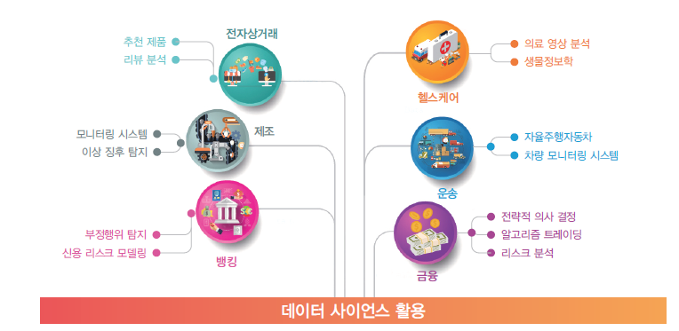
데이터 과학의 용도

Slide 51
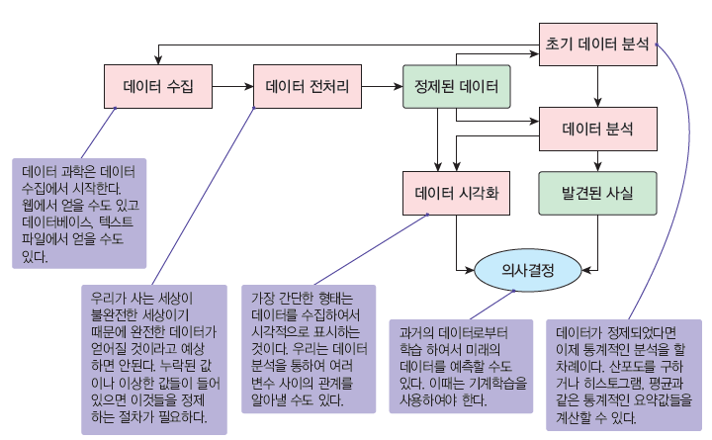
데이터 처리 절차

Slide 52
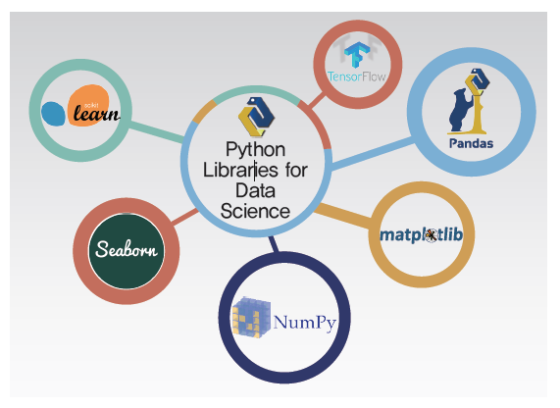
데이터 과학을 위한 파이썬 라이브러리

Slide 53

판다스와 파이썬
판다스(Pandas)는 강력한 데이터 구조를 사용하여 고성능 데이터 조작 및 데이터 분석에 사용되는 오픈 소스 파이썬 라이브러리이다.

Slide 54
판다스로 할 수 있는 작업
판다스로 CSV 파일이나 TSV 파일, 엑셀 파일 등을 열 수 있다.
mean()로 모든 열의 평균을 계산할 수 있다.
corr()로 데이터 프레임의 열 사이의 상관 관계를 계산할 수 있다.
조건을 사용하여 데이터를 필터링할 수 있다.
sort_values()로 데이터를 정렬할 수 있다.
groupby()를 이용하여 기준에 따라 몇 개의 그룹으로 데이터를 분할할 수 있다.
데이터의 누락 값을 확인할 수 있다.

Slide 55
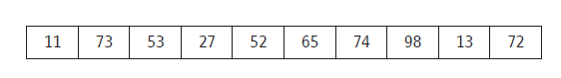
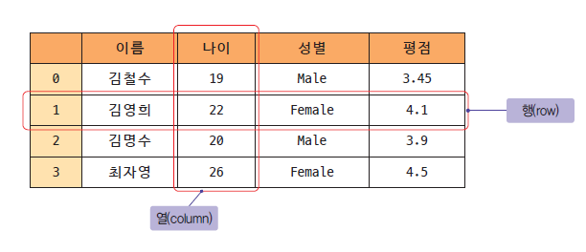
판다스의 데이터 구조
시리즈(Series):
데이터 프레임(DataFrame):

Slide 56
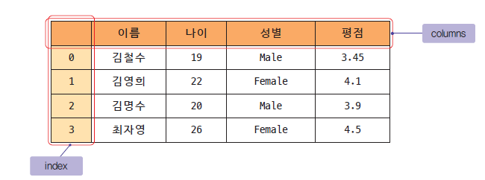
index와 columns 객체
데이터 프레임에서는 행이나 열에 붙인 레이블을 중요시한다.
index 객체는 행들의 레이블(label)이고 columns 객체는 열들의 레이블이 저장된 객체이다.

Slide 57
타이타닉 데이터셋
우리는 판다스 튜토리얼 웹페이지에서 타이타닉 탑승자에 대한 데이터셋 titanic.csv를 다운로드 받을 수 있다

Slide 58
타이타닉 데이터셋
PassengerId: 승객의 ID이다.
Survived: 생존 여부
Pclass: 탑승 등급을 나타낸다. 클래스 1, 클래스 2, 클래스 3의 3가지 클래스가 있다.
Name: 승객의 이름.
Sex: 승객의 성별.
Age: 승객의 나이.
SibSp: 승객에게 형제 자매와 배우자가 있음을 나타낸다.
Parch: 승객이 혼자인지 또는 가족이 있는지 여부.
Ticket: 승객의 티켓 번호.
Fare: 운임.
Cabin : 승객의 선실.
Embarked: 탑승한 지역.

Slide 59
타이타닉 CSV 파일을 읽으려면?
>>> import pandas as pd
>>> titanic = pd.read_csv("d:\\titanic.csv")
>>> titanic
PassengerId Survived Pclass ... Fare Cabin Embarked
0 1 0 3 ... 7.2500 NaN S
1 2 1 1 ... 71.2833 C85 C
2 3 1 3 ... 7.9250 NaN S
3 4 1 1 ... 53.1000 C123 S
4 5 0 3 ... 8.0500 NaN S
.. ... ... ... ... ... ... ...
886 887 0 2 ... 13.0000 NaN S
887 888 1 1 ... 30.0000 B42 S
888 889 0 3 ... 23.4500 NaN S
889 890 1 1 ... 30.0000 C148 C
890 891 0 3 ... 7.7500 NaN Q
[891 rows x 12 columns]

Slide 60
타이타닉 승객들의 나이를 추출하려면?

Slide 61
타이타닉 탑승객 중에서 최고령자를 알고 싶다면?

Slide 62
타이타닉 승객 데이터에 대한 기본 통계를 알고 싶다면?
describe() 메소드는 숫자 데이터에 대한 간략한 개요를 제공한다. 문자열 데이터는 처리하지 않는다.
>>> titanic.describe()
PassengerId Survived Pclass ... SibSp Parch Fare
count 891.000000 891.000000 891.000000 ... 891.000000 891.000000 891.000000
mean 446.000000 0.383838 2.308642 ... 0.523008 0.381594 32.204208
std 257.353842 0.486592 0.836071 ... 1.102743 0.806057 49.693429
min 1.000000 0.000000 1.000000 ... 0.000000 0.000000 0.000000
25% 223.500000 0.000000 2.000000 ... 0.000000 0.000000 7.910400
50% 446.000000 0.000000 3.000000 ... 0.000000 0.000000 14.454200
75% 668.500000 1.000000 3.000000 ... 1.000000 0.000000 31.000000
max 891.000000 1.000000 3.000000 ... 8.000000 6.000000 512.329200
[8 rows x 7 columns]

Slide 63
데이터 시리즈 생성하기
시리즈는 이름이 붙여진 1차원적인 배열이나 마찬가지이다. 가장 기본적인 방법은 파이썬의 리스트에서 생성하는 것이다.
>>> data = ['Kim', 'Park', 'Lee', 'Choi']
>>> ser = pd.Series(data)
>>> ser
0 Kim
1 Park
2 Lee
3 Choi

Slide 64
데이터 프레임 생성하기
데이터 프레임은 행과 열에 이름이 붙여진 2차원 배열이다.
>>> data = {'Name':['Kim', 'Park', 'Lee', 'Choi'],
'Age':[20, 23, 21, 26]}
>>> df = pd.DataFrame(data)
>>> df
Name Age
0 Kim 20
1 Park 23
2 Lee 21
3 Choi 26

Slide 65
데이터 프레임 생성하기
데이터 프레임에 index를 붙이려면 다음과 같이 index 매개 변수를 사용할 수 있다.
>>> df = pd.DataFrame(data, index=["학번 1", "학번 2", "학번 3", "학번 4"])
>>> df
Name Age
학번 1 Kim 20
학번 2 Park 23
학번 3 Lee 21
학번 4 Choi 26

Slide 66
CSV 파일을 읽어서 데이터 프레임 생성하기
판다스에서 데이터를 읽는 메소드는 항상 read_xxx()와 같은 형태이고, 반대로 데이터를 파일에 쓰는 메소드는 to_xxx()의 형태를 가진다.
titanic = pd.read_csv("d:\\titanic.csv")
>>> titanic.dtypes
Survived int64
Pclass int64
Name object
Sex object
Age float64
Siblings/Spouses Aboard int64
Parents/Children Aboard int64
Fare float64

Slide 67
인덱스 변경
파일에서 읽을 때 index를 변경할 수 있다. 예를 들어서 첫 번째 열을 index 객체로 사용할 수도 있다.
>>> titanic = pd.read_csv('d://titanic.csv', index_col=0)
>>> titanic
Survived Pclass ... Cabin Embarked
PassengerId ...
1 0 3 ... NaN S
2 1 1 ... C85 C
3 1 3 ... NaN S
4 1 1 ... C123 S
5 0 3 ... NaN S
...

Slide 68
데이터 프레임의 몇 개 행을 보려면?
>>> titanic.head(8)
PassengerId Survived Pclass ... Fare Cabin Embarked
0 1 0 3 ... 7.2500 NaN S
1 2 1 1 ... 71.2833 C85 C
2 3 1 3 ... 7.9250 NaN S
3 4 1 1 ... 53.1000 C123 S
4 5 0 3 ... 8.0500 NaN S
5 6 0 3 ... 8.4583 NaN Q
6 7 0 1 ... 51.8625 E46 S
7 8 0 3 ... 21.0750 NaN S
[8 rows x 12 columns]

Slide 69
데이터 프레임을 엑셀 파일로 저장하려면?
>>> titanic.to_excel('titanic.xlsx', sheet_name='passengers', index=False)
# 이렇게 저장한 엑셀 파일을 다시 읽으려면 다음과 같이 한다.
>>> titanic = pd.read_excel('titanic.xlsx', sheet_name='passengers')

Slide 70
난수로 데이터 프레임 채우기
>>> df = pd.DataFrame(np.random.randint(0, 100, size=(5, 4)), columns=list('ABCD'))
>>> df
A B C D
0 59 71 53 19
1 92 13 88 3
2 69 89 9 77
3 71 47 54 9
4 44 45 90 68

Slide 71
Lab: 데이터 프레임 만들어 보기
countries.csv
code,country,area,capital,population
KR,Korea,98480,Seoul,48422644
US,USA,9629091,Washington,310232863
JP,Japan,377835,Tokyo,127288000
CN,China,9596960,Beijing,1330044000
RU,Russia,17100000,Moscow,140702000

Slide 72
Sol:
>>> import pandas as pd
>>> countries = pd.read_csv('countries.csv')
>>> countries
code country area capital population
0 KR Korea 98480 Seoul 48422644
1 US USA 9629091 Washington 310232863
2 JP Japan 377835 Tokyo 127288000
3 CN China 9596960 Beijing 1330044000
4 RU Russia 17100000 Moscow 140702000

Slide 73
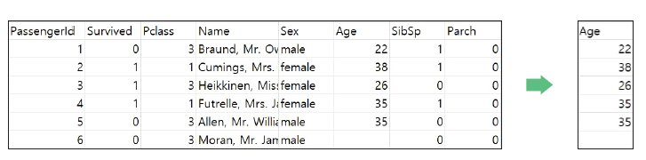
타이타닉 데이터에서 승객의 나이만 추출하려면?
>>> ages = titanic["Age"]
>>> ages.head()
0 22.0
1 38.0
2 26.0
3 35.0
4 35.0
Name: Age, dtype: float64

Slide 74
타이타닉 탑승객의 이름, 나이, 성별을 동시에 알고 싶으면?

Slide 75
20세 미만의 승객만 추리려면?(필터링)

Slide 76
1등석이나 2등석에 탑승한 승객들을 출력하려면?

Slide 77
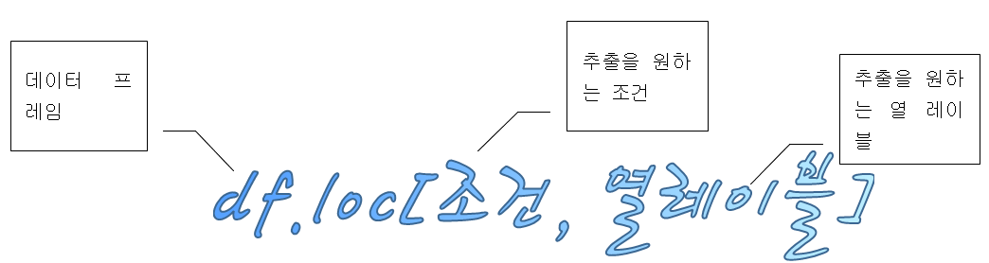
20세 미만의 승객 이름에만 관심이 있다면?

Slide 78
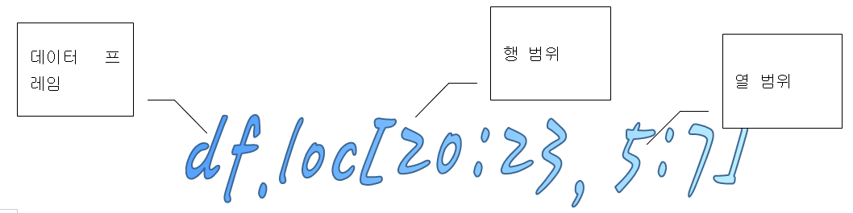
20행에서 23행, 5열에서 7열에만 관심이 있다면?

Slide 79
데이터를 정렬하는 방법

Slide 80
데이터를 정렬하는 방법 승객과 나이에 따라 타이타닉 데이터를 내림차순으로 정렬

Slide 81
열추가
code country area capital population density
0 KR Korea 98480 Seoul 48422644 491.700284
1 US USA 9629091 Washington 310232863 32.218292
2 JP Japan 377835 Tokyo 127288000 336.887795
3 CN China 9596960 Beijing 1330044000 138.590137
4 RU Russia 17100000 Moscow 140702000 8.228187

Slide 82
행추가
>>> df = pd.DataFrame({"code":["CA"], "country":["Canada"],
"area":[9984670], "capital":["Ottawa"], "population":[34300000]})
>>> df2 = countries.append(df, ignore_index = True)
>>> df2
code country area capital population
0 KR Korea 98480 Seoul 48422644
1 US USA 9629091 Washington 310232863
2 JP Japan 377835 Tokyo 127288000
3 CN China 9596960 Beijing 1330044000
4 RU Russia 17100000 Moscow 140702000
5 CA Canada 9984670 Ottawa 34300000

Slide 83
타이타닉 승객의 평균 연령은 얼마입니까?

Slide 84
타이타닉 승객 연령과 탑승권 요금의 중간값은 얼마일까?

Slide 85
카테고리별로 그룹화된 통계
>>> titanic[["Sex", "Age"]].groupby("Sex").mean()
Age
Sex
female 27.915709
male 30.726645
우리의 관심은 각 성별의 평균 연령이므로 titanic[["Sex", "Age"]]에 의하여 이 두 열의 선택이 먼저 이루어진다. 다음으로, groupby() 메소드가 "Sex" 열에 적용되어 ”Sex" 값에 따라서 그룹을 만든다. 이어서 각 성별의 평균 연령이 계산되어 반환된다.

Slide 86
성별 및 승객 등급 조합의 평균 탑승권 요금은 얼마인가?

Slide 87
각 승객 등급의 수는 몇 명인가?

Slide 88
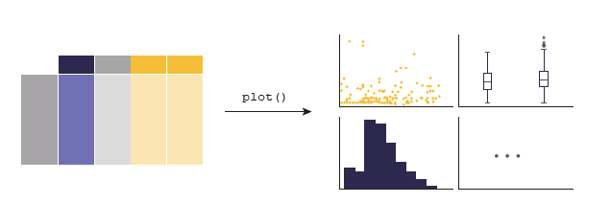
데이터로 챠트 그리기
df.plot()와 같이 호출하면 인덱스에 대하여 모든 열을 그리다.
df.plot(x=‘col1’)와 같이 호출하면 하나의 열만을 그린다.
df.plot(x=‘col1’, y=‘col2’)와 같이 호출하면 특정 열에 대하여 다른 열을 그리게 된다.

Slide 89
데이터 정의
import matplotlib.pyplot as plt
import pandas as pd
df = pd.DataFrame({
'name':['Kim','Lee','Park','Choi','Hong','Chung','Jang'],
'age':[22,26,78,17,46,32,21],
'city':['Seoul','Busan','Seoul','Busan','Seoul','Daejun','Daejun'],
'children':[2,3,0,1,3,4,3],
'pets':[0,1,0,2,2,0,3]
})

Slide 90
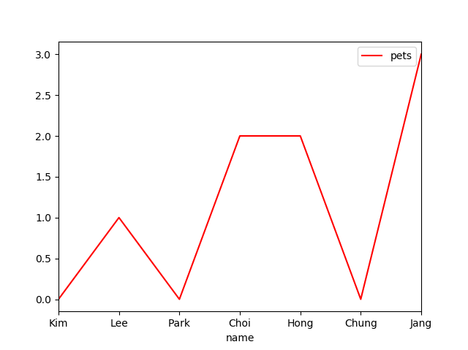
그래프
df.plot(kind='line', x='name', y='pets', color='red')
plt.show()

Slide 91
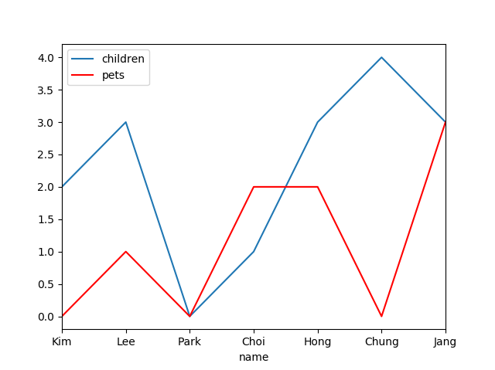
중첩 챠트 그리기
ax = plt.gca() #gca(): get current axis
df.plot(kind='line',x='name',y='children',ax=ax)
df.plot(kind='line',x='name',y='pets', color='red', ax=ax)
plt.show()

Slide 92
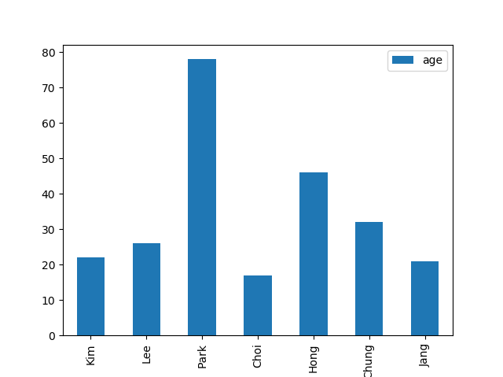
막대 그래프 그리기
df.plot(kind='bar',x='name',y='age')
plt.show()

Slide 93

산포도 그리기
df.plot(kind='scatter',x='children',y='pets',color='red')
plt.show()

Slide 94

그룹핑하여 그리기
도시별로 그룹핑한 후에 유일한 이름의 개수를 계산하여 막대그래프로 그리시오.
df.groupby('city')['name'].nunique().plot(kind='bar')
plt.show()

Slide 95

히스토그램 그리기
나이를 선택한 후에 나이별로 몇 명이나 있는지 그려보시오.
df[['age']].plot(kind='hist', bins=[0, 20, 40, 60, 80, 100], rwidth=0.8)
plt.show()

